Slide 1
고용구조와 재무성과의 관계 분석
인하공업전문대학 컴퓨터정보과 3학년 2학기 빅데이터 프로젝트 진행상황
202344083 남동관

Slide 2
1. 분석할 내용
기업/업종별 정규직/계약직 비율과 재무성과의 관계 분석
기업/업종별 성별 임금 격차와 재무성과의 관계 분석
기업/업종별 평균 임금 증가율과 재무성과의 관계 분석

Slide 3
2. 사용할 데이터 및 프로젝트 범위
DART Open API (https://opendart.fss.or.kr/)
1. dart_fss 라이브러리를 이용하여 코스피 기업들의 직원현황 및 재무정보 수집
2. pandas 라이브러리를 이용하여 데이터 정제 및 csv 파일로 저장
3. scikit-learn 라이브러리를 이용하여 머신러닝 기반 회귀 분석
4. matplotlib 라이브러리를 이용하여 데이터 시각화

Slide 4
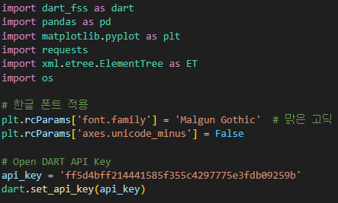
3. 코드 – 라이브러리 설치 및 환경설정

Slide 5
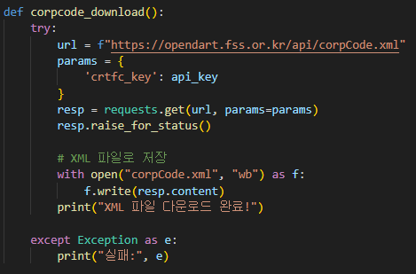
3. 코드 – OpenDart 종목 코드 다운로드
Open Dart API를 활용하여
Dart에 등록되어있는 모든 법인 정보 다운로드

Slide 6
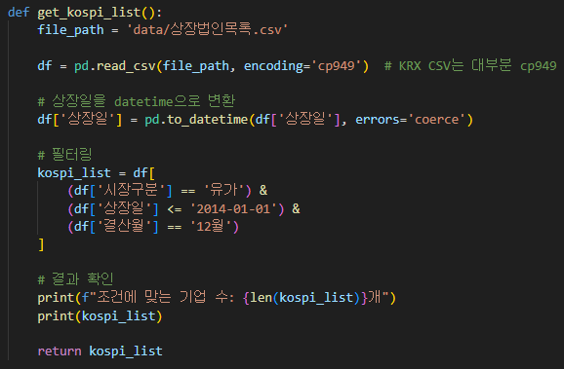
3. 코드 – 한국거래소 코스피 상장종목 목록 다운로드
한국거래소의 상장법인목록 파일을 통해
2014년 이전에 코스피에 상장된 법인 추출

Slide 7
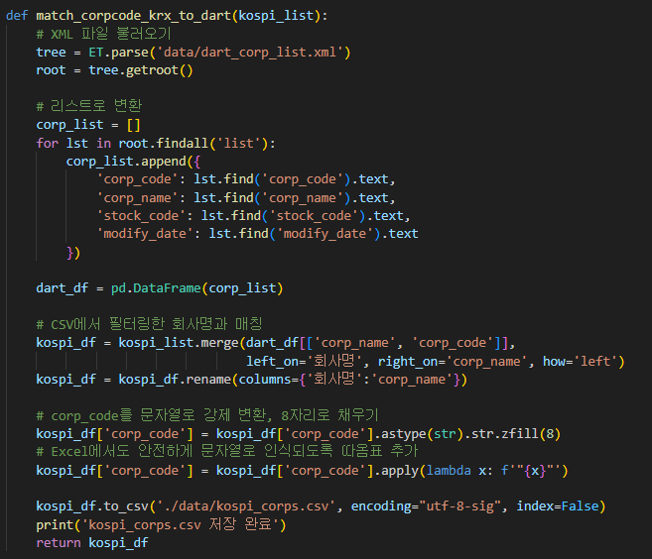
3. 코드 – 한국거래소, Dart 종목 코드 매칭
한국거래소와 Dart의 종목코드가 다른 경우가 있어 추가작업을 통해 매칭 후 csv 저장
Csv에 저장될 때 종목코드 앞의 ’00’이 사라지는 경우가 있어 zfill과 apply(lambda)를 통해 “종목코드8자리” 유지하여 저장

Slide 8
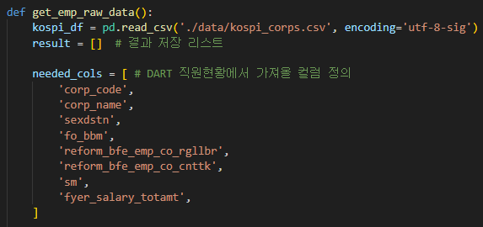
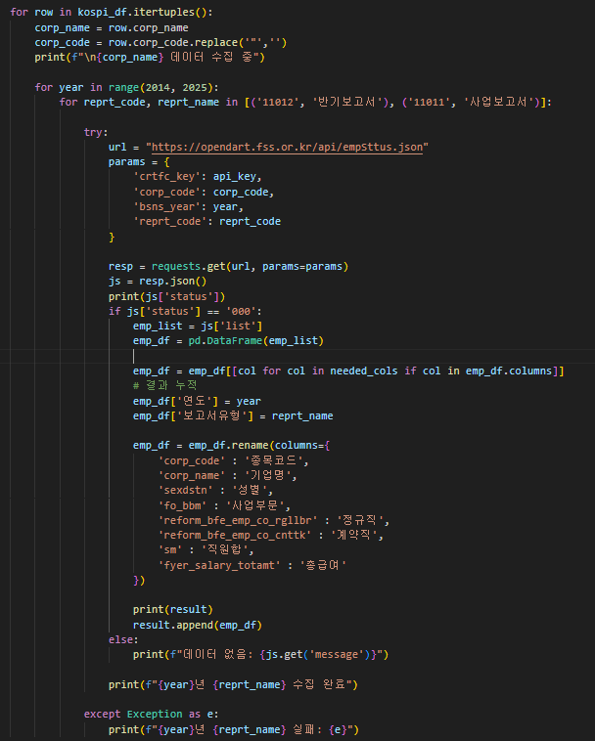
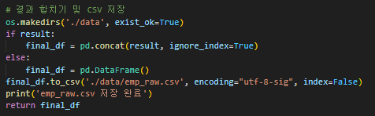
3. 코드 – 직원 현황 데이터 수집

Slide 9
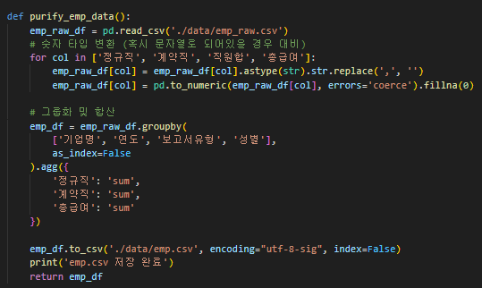
3. 코드 – 직원 현황 데이터 정제 – 사업부문 통합
사업부문마다 직원 현황을 따로 기재하는 법인이 존재하여 사업부문을 제외한 모든 컬럼을
그룹하는 방식으로 정규직, 계약직, 총급여 합산

Slide 10
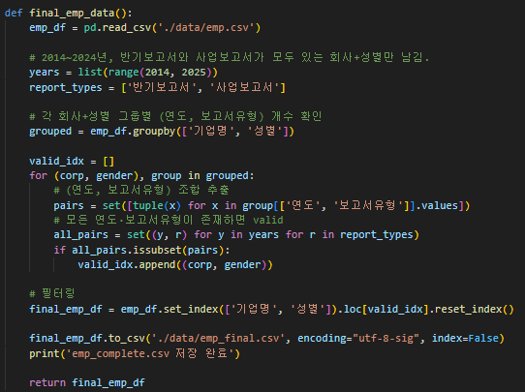
3. 코드 – 직원 현황 데이터 정제 – 상장 유지 종목 추출
2014년부터 2024년까지 상장이 유지되어 있으며 반기보고서와 사업보고서를 제출한 법인 추출

Slide 11
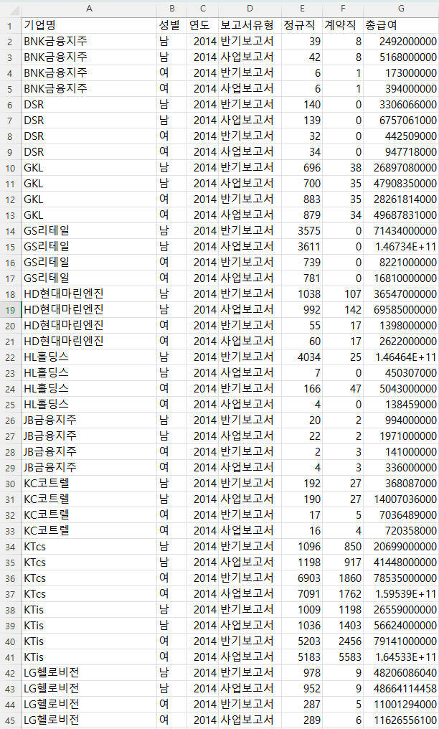
4. 직원 현황 데이터
일일 API 사용량 제한이 있어 매일 데이터 수집중입니다.
이후 재무데이터도 같은 방식으로 추출하여
머신러닝 및 시각화 진행 예정입니다.

